Slide 1
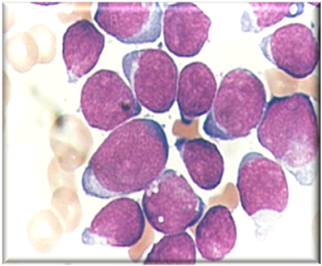
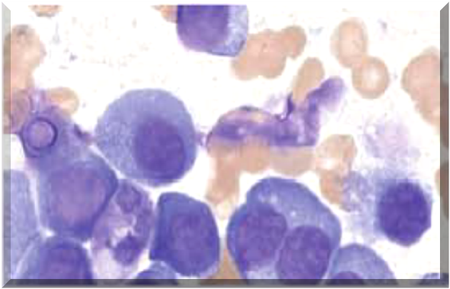
Злокачествени заболявания на кръвта
Левкемии, лимфоми, миелом
Публична лекция; Варна – 2019 г.

Slide 2



Остра лимфобластна левкемия
ХЛЛ
Лимфоми
MM
Лимфопролиферативни неоплазми
(остри и хронични)
наивна
germinal center
B-лимфоцити
Плазматични клетки
Лимфоиден
прогенитор
T-лимфоцити
Остра миелоидна левкемия
Миелопролиферативни неоплазми
Хемопоетична
стволова клетка
Миелоиден
прогенитор
Неутрофили
Еозинофили
Миелопролиферативни неоплазми
(остри и хронични)
Базофили
Моноцити
Тромбоцити
Еритроцити

Slide 3
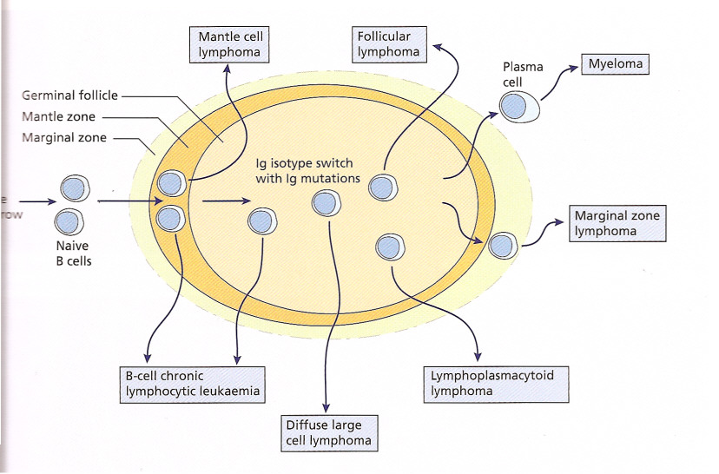
Произход на нехочкиновите лимфоми
Мантелноклетъчен лимфом
Фоликуларен лимфом
Плазм. клетка
Миелом
Герминативен фоликул
Мантелна зона
Маргинална зона
Ig изотипна промяна с мутации
Костен мозък
Маргинално зонов лимфом
„Наивна“
В клетка
В хронична лимфоцитна левкемия
Лимфоплазмоцитоиден лимфом
Дифузен В-едроклетъчен лимфом

Slide 4
Основни клинични характеристики на цялата група заболявания
Симптоми | Левкемии | Лимфоми | Миелом
 | Остри Хронични | Индолентни Агресивни
1. Конституционални: немотивиран фебрилитет; консумация на тегло; обилни нощни изпотявания | +/- ++ | +++ +++ | +
2. Лимфаденомегалия | - /+ +++* | +++** +++∆ | -
3. Спленомегалия | -/+ ++ | +++ +/- | -
4. Анемия | +++ +/- | +/- -/+ | ++
5. Хеморагии | +++ -/+ | -/+ - | +
6. Чести инфекции | - ++ | ++ - | +++
* Само при хроничната лимфоцитна левкемия - обичайно генерализирана
** Обичайно генерализирана
∆ Обичайно локализирана, в пакети

Slide 5
Левкемии
Остри левкемии
Рязко начало
Миелоидни и лимфоидни
Бърза еволюция
Тежка симптоматика
Изискват спешно започване на лечение
Нуждаят се от реанимация по време и след химиотерапията
Миелосупресия
Лоша прогноза
Хронични левкемии
Постепенно начало
Миелоцитна и лимфоцитна
Бавна еволюция
В началото безсимптомни
При ХЛЛ лечението се отлага до достигане на критерии за започването му
Таргетна терапия с отличен резултат
Продължителна преживяемост

Slide 6
Остра миелоидна левкемия
Хронична миелогенна левкемия
Остра лимфобластна левкемия
Хронична лимфоцитна левкемия

Slide 7
Лимфоми (Хочкинов и нехочкинов)
Хочкинов лимфом
(Болест на Хочкин)
Специфичен морфологичен субстрат в лимфните възли
Конституционални симптоми
В началните стадии лимфаденоме-галията е локализирана
Успешно лечение
Нехочкинови лимфоми
Различен морфологичен субстрат при различните видове
Конституционални симптоми
Локализирана или генерализирана лимфаденомегалия според вида (индолентни или агресивни)
Успешно лечение при агресивните

Slide 8
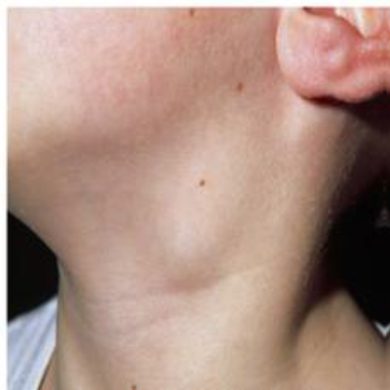
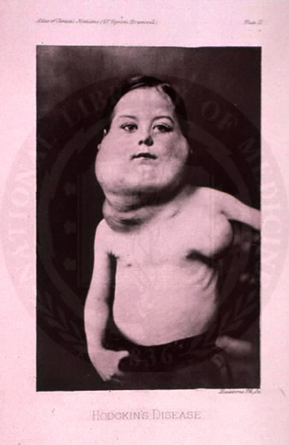
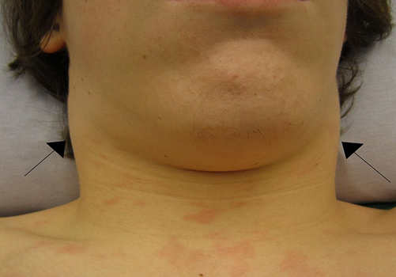
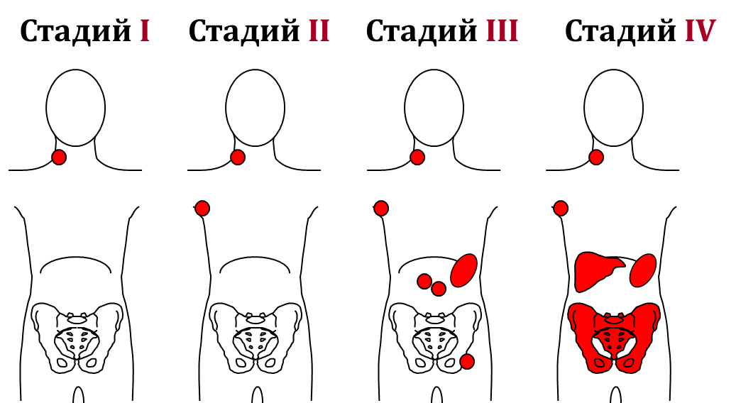
Лимфом на Burkitt
Локализирана милфаденомегалия – само в определени области, но срастнали в пакети лимфни възли
Генерализирана лимфаденомегалия:
Множество лимфни възли
От двете страни на диафрагмата
Несрастнали
Обичайно с меко-еластична консистенция

Slide 9
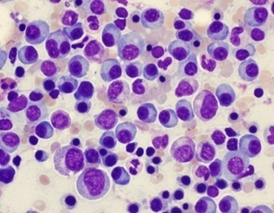
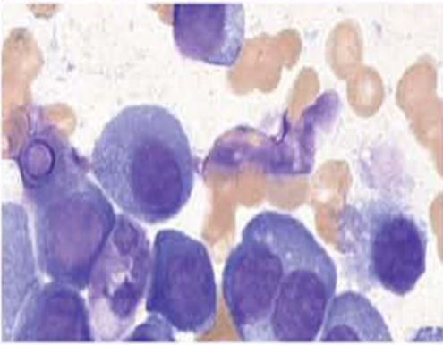
Миеломна болест
Отнася се към болестите на плазматичната редица;
Характерна клинична картина: костни болки, прояви на анемия, бъбречна недостатъчност, радикулерни болки;
Може да дебютира с патологични фэрактури;
Протича със супресия на имунната система – чести инфекции;
Специфичен биохимичен маркер – патологичен моноклонален протеин (парапротеин) – еднакви имуноглобулинови молекули;
Диагнозата се поставя след миелограма и електрофореза на хемоглобина.

Slide 10
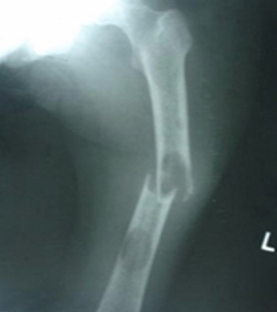
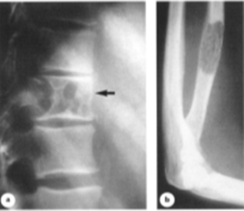
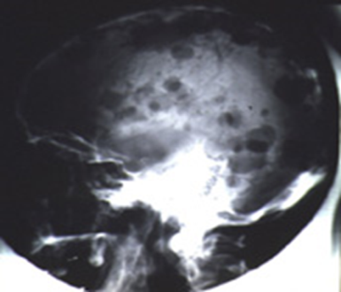
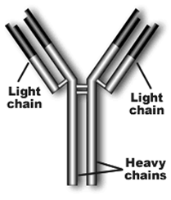
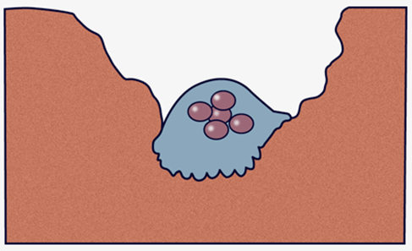
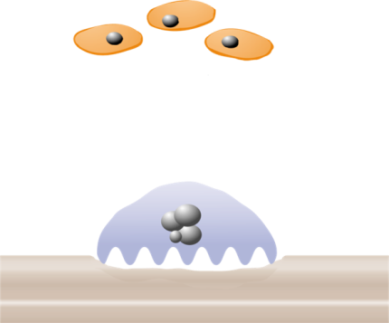
Характерни отклонения при множествен миелом
1. Костни поражения
2. Повишаване на общия белтък поради напрупване на парапротеин; потискане производството на нормални антитела
3. Активиране на остеокластите от миеломната тъкан и костно-мозъчната строма
4. Миеломна нефропатия

Slide 11
Принципи на лечение при малигнените хемопатии
Химиотерапия (моно- или полихимиотерапия) – директно увреждане на ДНК или части от клетъчния метаболизъм
Моноклонални антитела – таргетна терапия спрямо антиген, разположен върху повърхността на туморната клетка
Тирозин-киназни инхибитори – таргетна терапия, потискаща клетъчната пролиферация
Имуномодулиращи медикаменти - потискат свързването на туморната клетка към обкръжаващата я среда; стимулират NK клетъчния имунитет и T-клетъчната пролиферация; инхибират патологичните цитокини и туморната ангиогенеза
Протеазомни инхибитори – потискат метаболизма на туморната клетка чрез инактивация на протеазомата (NF-κB)
Епигенетични модулатори - хипометилиране на на погрешно метилирани гени от молекулата на ДНК
Кортикостероиди – лимфоцитотоксини, антилимфопролиферативно действие

Slide 12

Бъдещето е на персонализираната медицина и ние прави първите крачки към нея!

